Slide 1
Dữ liệu lớn
DỰ ĐOÁN BÀN THẮNG KÌ VỌNG TRONG BÓNG ĐÁ
1
GVHD: Nguyễn Hồ Duy Tri

Slide 2
Dữ liệu lớn
DỰ ĐOÁN BÀN THẮNG KÌ VỌNG TRONG BÓNG ĐÁ
GVHD: Nguyễn Hồ Duy Tri
1

Slide 3
Thành Viên Nhóm
19521783 | LÊ VĂN LONG
19522466 | LÊ NGỌC TUẤN
19522305 | LÊ NGỌC MINH THƯ
19521847 | NGUYỄN TRÍ MINH
2

Slide 4
Nội Dung trình bày
01
02
03
04
3
Giới Thiệu Đề Tài
Mô Tả Bộ Dữ Liệu
Nêu bài toán và hướng giải quyết
Giới thiệu dataset sử dụng
Các Bước Thực Hiện
Demo
Tóm tắt quy trình thực hiện
Ứng dụng xử lý dữ liệu lớn trên Spark

Slide 5

GIỚI THIỆU ĐỀ TÀI
4

Slide 6
GIỚI THIỆU ĐỀ TÀI
5
Đối với các cú sút, mô hình xG tính toán xác suất ghi bàn dựa trên các thông số sự kiện:
• Vị trí của cú sút • Vị trí của pha kiến tạo
• Chân hoặc đầu • Loại hình kiến tạo
• Có một cú lừa bóng của một cầu thủ trên sân hoặc một thủ môn ngay lập tức trước khi thực hiện cú sút không?
• Có đến từ một tình huống cố định hay không?
• Cú sút đến từ một pha phản công hay nó xảy ra trong một quá trình chuyển đổi?
Theo trang dữ liệu Wyscout, bàn thắng kỳ vọng (xG -Expected goal) là một giá trị tính toán dự đoán, được sử dụng để đánh giá khả năng ghi bàn cho mỗi cú sút được thực hiện trong trận đấu.

Slide 7
1. GIỚI THIỆU ĐỀ TÀI
5
Đối với các cú sút, mô hình xG tính toán xác suất ghi bàn dựa trên các thông số sự kiện:
• Vị trí của cú sút • Vị trí của pha kiến tạo
• Chân hoặc đầu • Loại hình kiến tạo
• Có một cú lừa bóng của một cầu thủ trên sân hoặc đối mặt với thủ môn trước khi thực hiện cú sút không?
• Có đến từ một tình huống cố định hay không?
Xác suất nằm trong khoảng từ 0 đến 1.
Một cú sút 0,1 xG có nghĩa là một cú sút như thế này có khả năng thành công khoảng 10%.
Một cú sút 0,8 xG có nghĩa là một cú sút có tỷ lệ thành công khoảng 80%.
Giá trị xG của 1 quả penalty được cố định là 0,76.
Nhóm em sử dụng dataset với các thông số như trên để đưa ra khả năng ghi bàn của một củ sút (hay còn gọi là Expected goal-XG- bàn thắng kỳ vọng).
Theo trang dữ liệu Wyscout, bàn thắng kỳ vọng (xG -Expected goal) là một mô hình machine learning dự đoán được sử dụng để đánh giá khả năng ghi bàn cho mỗi cú sút được thực hiện trong trận đấu.

Slide 8
1.GIỚI THIỆU ĐỀ TÀI
5
Xác suất nằm trong khoảng từ 0 đến 1.
Một cú sút 0,1 xG có nghĩa là một cú sút như thế này có khả năng thành công khoảng 10%.
Một cú sút 0,8 xG có nghĩa là một cú sút có tỷ lệ thành công khoảng 80%.
Giá trị xG của 1 quả penalty được cố định là 0,76.
Nhóm em sử dụng dataset với các thông số như trên để đưa ra khả năng ghi bàn của một cú sút (hay còn gọi là Expected goal-XG- bàn thắng kỳ vọng).

Slide 9
02
MÔ TẢ BỘ DỮ LIỆU
6

Slide 10
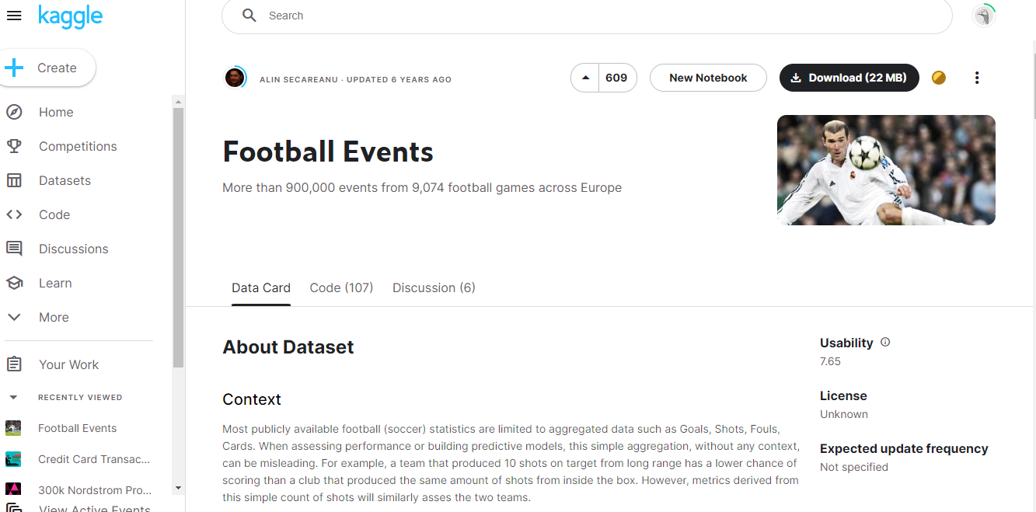
2. MÔ TẢ BỘ DỮ LIỆU
7
https://www.kaggle.com/datasets/secareanualin/football-events

Slide 11
8
2. MÔ TẢ BỘ DỮ LIỆU
9,074 trận đấu
941,009 sự kiện
Data từ 5 giải Bóng Đá Châu Âu lớn nhất tại Anh, Tây Ban Nha, Đức, Ý, Pháp
https://www.kaggle.com/datasets/secareanualin/football-events
Khoảng thời gian từ mùa 2011/2012 đến mùa 2016/2017.

Slide 12
2. MÔ TẢ BỘ DỮ LIỆU - 'Events.csv'
9
id_odsp | mã trận đấu
id_event | mã sự kiện (id_odsp + sort_order)
sort_order | thứ tự sự kiện trong 1 trận đấu
time | thời gian diễn ra trong trận đấu (phút)
text | bình luận
event_type | loại sự kiện (11 loại sự kiện)
event_type2 | loại sự kiện thứ 2 (4 loại sự kiện)
side | 1-Home (đội nhà) , 2-Away (đội khách)
event_team | đội tạo ra diễn biến
opponent | đối thủ của đội tạo ra diễn biến
player | tên cầu thủ tạo ra diễn biến
player2 | tên cầu thủ tạo ra diễn biến thứ 2
is_goal * | giá trị binary nếu có bàn thắng
player_out | cầu thủ được thay ra
player_in | cầu thủ được thay vào
shot_place * | nơi sút bóng
shot_outcome * | 4 loại kết quả (1-On target-trúng đích, 2-Off- target-Không trúng đích, 3-Blocked-bị chặn, 4-Hit the post – Trúng cột/xà ngang)
location * | vị trí xảy ra trên sân
body_part * | Phần cơ thể chạm bóng (1- right foot-chân phải, 2-left foot-chân trái, 3-head-đầu)
assist_method * | 5 phương thức kiến tạo
situation * | 4 loại tình huống: 1-Open Play-Bóng sống, 2-Set piece – Bóng trở lại trạng thái open play sau khi trận đấu dừng lại, 3-Corner - Đá góc, 4-Free kick - Đá phạt trực tiếp
fast_break | trận đấu có bị dừng hay không (binary)
'events.csv' bao gồm 22 thuộc tính - dữ liệu về từng trận đấu.
Thuộc tính 'text' lấy từ các trang như bbc.com, espn.com and onefootball.com

Slide 13
2. MÔ TẢ BỘ DỮ LIỆU - 'GINF.csv'
10
id_odsp | mã trận đấu
link_odsp | đường dẫn tới trang chi tiết trận đấu
adv_stats | boolean có data chi tiết hay không
date | thời gian diễn ra trận đấu
league | giải đấu
season | mùa giải
country | nước tổ chức giải đấu
ht | đội nhà
at | đội khách
fthg | số bàn thắng đội nhà ghi được
odd_h | thông tin cá cược – tỉ lệ cược đội nhà thắng cao nhất
odd_d | thông tin cá cược – tỉ lệ cược 2 đội hòa cao nhất
odd_a | thông tin cá cược - tỉ lệ cược đội khách thắng cao nhất
odd_over | thông tin cá cược – tỉ lệ cược cao nhất và trên 2.5
odd_under | thông tin cá cược – tỉ lệ cược cao nhất và dưới 2.5
odd_bts | thông tin cá cược – tỉ lệ 2 đội đều có bàn thắng cao nhất
odd_bts_n | thông tin cá cược - tỉ lệ 2 đội đều không có bàn thắng cao nhất
'ginf.csv' bao gồm 18 thuộc tính - metadata, market odds trong từng trận đấu.
dữ liệu odds được lấy từ oddsportal.com

Slide 14
11
3. Các bước thực hiện
DATA-PREPROCESSING
Tiền xử lý dữ liệu
ANALYSING DATA
Trực quan hóa dữ liệu
MACHINE LEARNING - RDD
Thuật toán K-Nearest Neighbor. Mô hình song song hóa.

Slide 15
3. Các bước thực hiện
12
K-Nearest Neighbor
MACHINE LEARNING - RDD
KNN là thuật toán đi tìm đầu ra của một điểm dữ liệu mới, bằng cách chỉ dựa trên thông tin của K điểm dữ liệu trong training set gần nó nhất (K-lân cận)
Thuật toán K-Nearest Neighbor.

Slide 16
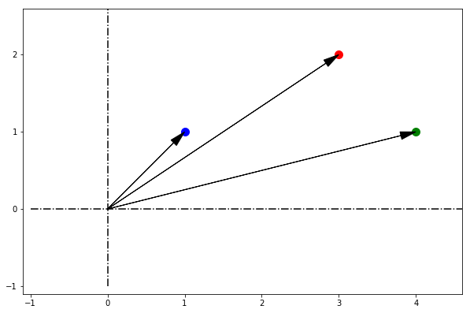
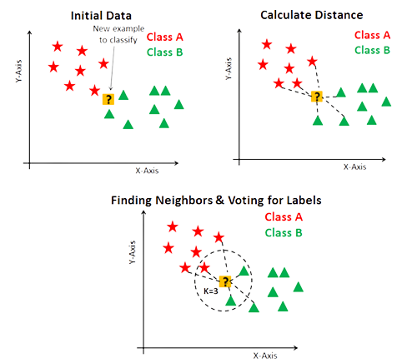
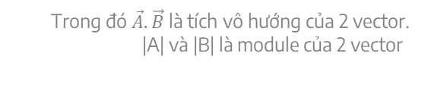
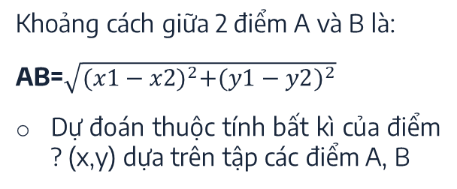
3. Các bước thực hiện
13
K-Nearest Neighbor
MACHINE LEARNING - RDD
1. Dựa trên Euclidean Distance
Thuật toán K-Nearest Neighbor. Mô hình songsong hóa.
Khoảng cách giữa 2 điểm A và B là:
AB=$\sqrt{{(x1−x2)}^{2}+{(y1−y2)}^{2}}$
Dự đoán thuộc tính bất kì của điểm ? (x,y) dựa trên tập các điểm A, B
2.Dựa trên cos của góc ở giữa 2 vector
Ta có thể tính cos của góc của 2 vector bằng công thức:
Cos(α)=(A ⃗.B ⃗) / (|A|*|B|)
Trong đó $\vec{A}.\vec{B}$ là tích vô hướng của 2 vector. |A| và |B| là module của 2 vector
Notes:
Dựa trên Eucledian Distance
..VÍ dụ có 2 điểm A(x1,y1) và B(x2,y2)
Khoảng cách giữa 2 điểm A và B là:
AB=$\sqrt{{(x1−x2)}^{2}+{(y1−y2)}^{2}}$
Ví dụ cần dự đoán thuộc tính bất kì của điểm ?(x,y) dựa trên tập các điểm A,B
..Thuật toán KNN sẽ tính khoảng cách từ ? tới tất cả các điểm trong tập A,B . thuộc tính của đa số các điểm trong k điểm gần ? nhất sẽ quyết định đến thuộc tính của điểm ?

Slide 17
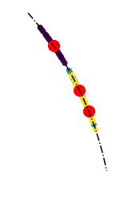
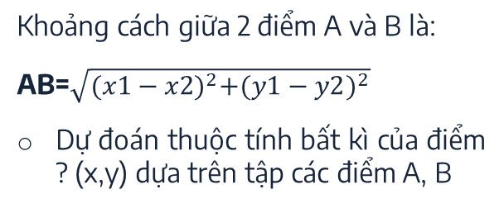
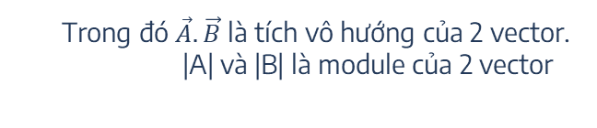
3. Các bước thực hiện
14
K-Nearest Neighbor
1. Dựa trên Eucledian Distance
2.Dựa trên cos của góc ở giữa 2 vector
Khoảng cách giữa 2 điểm A và B là:
AB=$\sqrt{{(x1−x2)}^{2}+{(y1−y2)}^{2}}$
Dự đoán thuộc tính bất kì của điểm ? (x,y) dựa trên tập các điểm A, B
Ta có thể tính cos của góc của 2 vector bằng công thức:
Cos(α)=(A ⃗.B ⃗) / (|A|*|B|)
Trong đó $\vec{A}.\vec{B}$ là tích vô hướng của 2 vector. |A| và |B| là module của 2 vector
Notes:
2 vector A và B trong không gian nhiều chiều bất kì, khi thực hiện phép chiếu xuống 1 mặt phẳng, sẽ hợp với nhau và tạo thành 1 góc α .

Slide 18
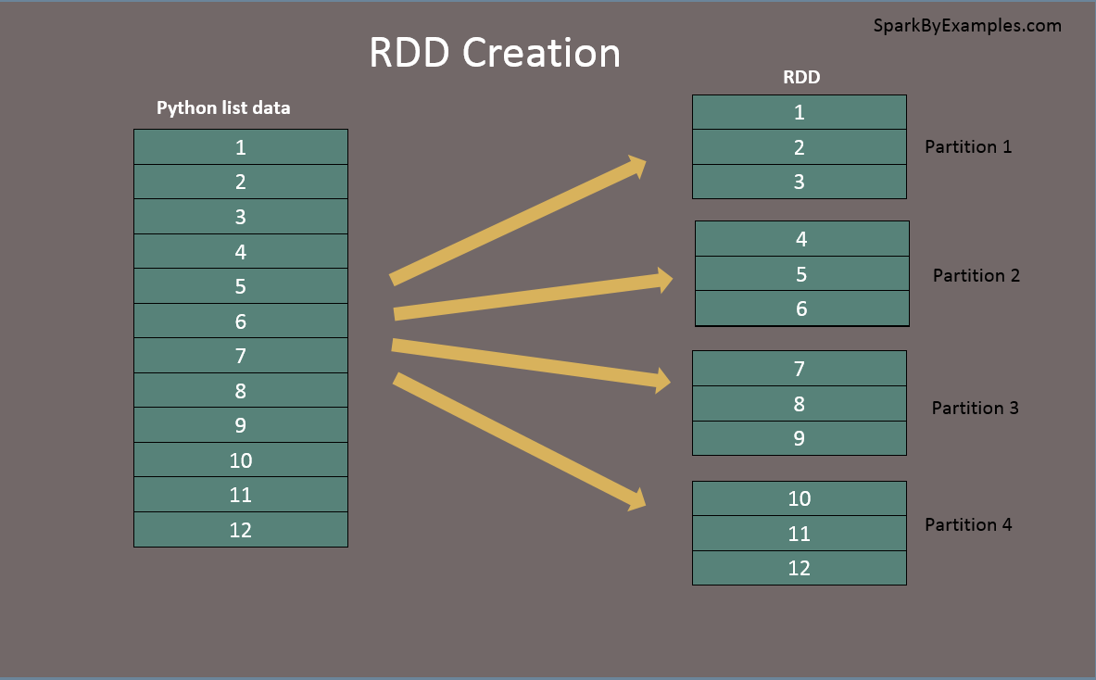
Mô hình song song hóa
12
RDD
Pyspark Dataframe
1
2
1
2
3
4
5
KNN Model
1
2
Model
Parallel processing
Kết Quả
1
2

Slide 19

4. DEMO
13
Demo trên máy ảo Ubuntu -Google Cloud Platform

Slide 20

THANKS!
DO YOU HAVE ANY QUESTIONS?

Slide 21
REFERENCES
1. Tìm hiểu về Google Cloud Platform: https://bkhost.vn/blog/gcp-google-cloud-platform/
2. Tìm hiểu về thuật toán KNN: https://machinelearningcoban.com/2017/01/08/knn/#:~:text=M%E1%BB%99t%20c%C3%A1ch%20ng%E1%BA%AFn%20g%E1%BB%8Dn%2C%20KNN,g%E1%BA%A7n%20nh%E1%BA%A5t%20n%C3%A0y%20l%C3%A0%20nhi%E1%BB%85u.
3. Cài Spark trên Ubuntu: https://www.7host.vn/huong-dan-cai-apache-spark-tren-ubuntu-20-04-lts/
4. Spark Parallelize: One of the Most Essential Elements of Spark: https://www.simplilearn.com/tutorials/big-data-tutorial/spark-parallelize
5. How to use Spark clusters for parallel processing Big Data: https://www.freecodecamp.org/news/how-to-use-spark-clusters-for-parallel-processing-big-data-86a22e7f8b50/

